Slide 1
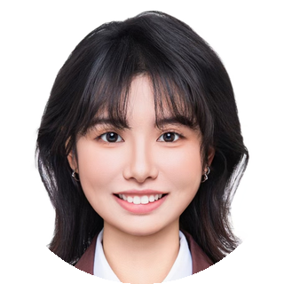
About Me
刘颖
AI 产品经理实习生候选人
★
能力结构
城乡规划背景 | AI Agent | 用户洞察 | 复杂场景产品化
AI 产品设计
1
原型与落地
2
跨学科优势
3
校
安徽建筑大学 · 城乡规划
合肥
需求分析 / 用户流程 / PRD / Prompt 设计 / RAG 基础认知 / AI 工作流设计
Figma / Cursor / XMind / Excel / Python 基础 / SQL 基础
用户调研 / 空间分析 / 复杂系统拆解 / 可视化表达 / 方案汇报
2022.09 - 2027.06
电
手机：19307065732
邮
邮箱：2364314755@qq.com
职
求职方向：AI 产品经理实习生
包
代表项目
时
可随时到岗，可实习 3 个月以上
AI 用户自调研系统
AI 旅行规划 Agent
茶韵莲乡：乡村文旅 AI 助手
研
旅
莲
用户声音抓取、清洗、分析与报告生成工具
偏好驱动的个性化行程生成与迭代
文化导览、活动预约、村民共创与运营闭环
我
我是谁？
我本科来自城乡规划专业，正在转向 AI 产品经理方向。
相比只从功能出发，我更擅长从真实场景中拆解用户角色、需求冲突与系统关系，并将复杂问题转化为清晰的产品流程、AI 工作流和可视化方案。
奖
教育与奖项
校
奖
星
杯
山
安徽建筑大学
城乡规划本科
GPA 3.7/5
（前 20%）
2023-2024
国家励志奖学金
2022-2024
校三等奖学金
乡村规划大赛
省级一等奖 /
国家佳作奖
长三角黄山竞赛
传统乡村生活场景
设计赛道优秀奖
◎
真实场景理解
人
用户需求拆解
脑
AI 产品思维
图
可视化表达

